Slide 1
信号处理理论与应用II：课程设计
按照题目要求，完成课程设计。
四个题目中，任选三个题目予以完成。
编写实验报告，每一个设计应包括设计方法、实现的程序和结果，以及对结果的分析。

Slide 2
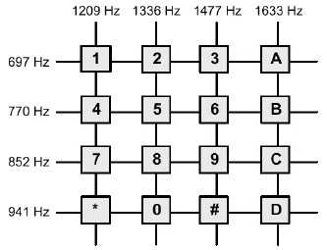
课程设计一：双音拨号信号产生与分析
1. 双音话机按键频率如右图。按照相关规范，双音话机每秒最多按10个键，即每键时隙最短为100MS，其中音频实际持续时间至少为45毫秒，不大于55毫秒，时隙的其他时间内保持静默。
（1）基于上述要求，设计一个程序产生双音电话拨号信号的程序。输入电话号码的字符串，输出8000 样值/秒的时域离散序列。
（2）采用DFT等方法对样值序列进行分析，输出分析所得到的电话号码，并与拨号信号程序的输入电话号码进行比较。

Slide 3
课程设计二：DFT的直接计算与快速算法比较
2. 用MATLAB的m语言编写程序，实现基2-FFT（注意不允许采用 MATLAB 系统自带的FFT库函数）。预先分别随机产生一个N=1024点和一个N=4096点的复数序列存储备用，作为傅里叶变换的输入数据。
（1）直接计算N点DFT，输出计算结果。
（2）采用所设计的FFT程序，输出计算结果。
（3）使用MATLAB的FFT程序，输出计算结果。对三者的输出结果进行比较。
（4）采用多次运行取平均的方法计算三种傅里叶变换算法下计算 N=1024 和 N=4096 点DFT所需的时间，并进行比较。

Slide 4
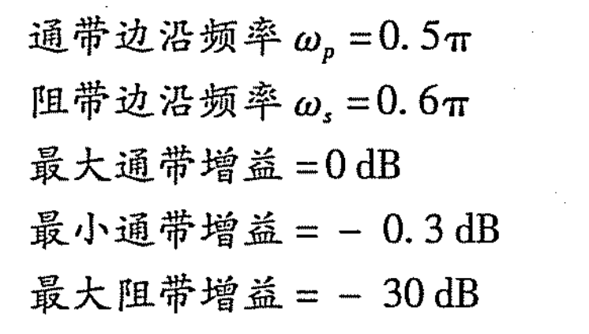
课程设计三：模拟滤波器设计
3. 采用 MATLAB filterDesigner 设计滤波器。其指标要求如下。
（1）设计巴特沃斯、I型切比雪夫、II型切比雪夫、椭圆滤波器。给出幅频特性、群时延特性，比较四种滤波器的阶数。
（2）设取样频率为 400Hz。选取上面几种滤波器中的一种，对下面的信号进行滤波，画出并比较滤波前和滤波后的信号幅度谱（截取其从0秒到20秒的信号）。
$$s\left(t\right)=0.8sin\left(50πt\right)−0.3\cos\left(120πt\right)−0.6sin\left(160πt\right)+cos⁡(300πt)$$

Slide 5
课程设计四：Kaiser窗滤波器设计
4.采用 Kaiser 窗设计 FIR 低通滤波器。技术指标的边界频率、阻带起始频率、通带容限和最大阻带增益要求如下：
$ω_{p}=0.4π,ω_{s}=0.6π, δ_{1}=0.01 和$ $δ_{2}=0.001。$
（1）采用Kaiser 窗设计公式设计 FIR滤波器。
（2）采用MATLAB的 filterDesigner 设计FIR滤波器。
（3）对两种方法所设计的滤波器的幅度响应、相位响应和阶数进行比较。

